Slide 2
 | TSH | FT4 | Resine T3 uptake | T3 | T4
تشخيص | 5-1/0 (µU/ml) |  | 35-25 (%) | 200-80 (ng/dl) | 5/12-5/4 (µg/dl) | مقادير طبيعي
 | 18 | طبيعی | 25 | 120 | 5/5
 | صفر | بالا | 40 | 200 | 18
 | 85 | پايين | 22 | 100 | 3
 | 1/2 | طبيعی | 43 | 70 | 4

Slide 3
 | TSH | FT4 | Resine T3 uptake | T3 | T4
تشخيص | 5-1/0 (µU/ml) |  | 35-25 (%) | 200-80 (ng/dl) | 5/12-5/4 (µg/dl) | مقادير طبيعي
 | 7/0 | پايين | 21 | 70 | 4
 | 1/1 | طبيعی | 22 | 280 | 17
 | 1/8 | بالا | 35 | 290 | 16
 | 1/0< | طبيعی | 33 | 170 | 10

Slide 4
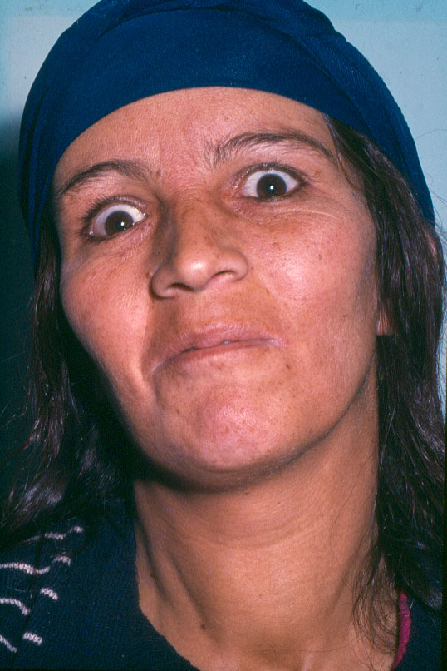

Slide 5
خانم 31 ساله با شكايت طپش قلب، بي قراري و اضطراب از دو ماه قبل مراجعه مي كند. نبض 106 در دقيقه، اگزوفتالمي مختصر و درنك پلك وجود دارد. تيروئيد حدود 35 گرم و منتشر است. لرزش دست و پوست مرطوب ديده مي شود. چه آزمونهايي را دستور مي دهيد؟

Slide 6
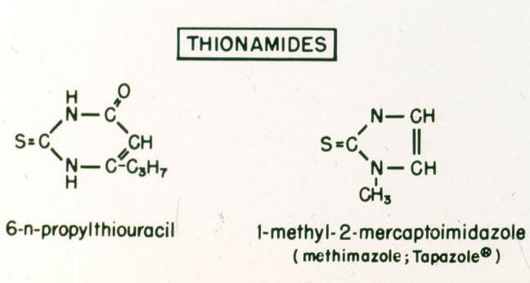

Slide 7
Frequently seen adverse reactions to thionamide agents*
Adverse reaction | Thionamide drug responsible | Frequency (%)
Major
Polyarthritis Agranulocytosis | Methimazole and propylthiouracil Propylthiouracil Methimazole | 1-2 0.37-0.4 0.1-0.35
Immunoallergic Hepatitis | Propylthiouracil | 0.1-1.0
Minor
Skin reactions Arthralgias GI discomfort | Methimazole and propylthiouracil Methimazole and propylthiouracil Methimazole and propylthiouracil | 4-6 1-5 1-5
Adverse reactions to methimazole are dose related; those of propylthiouracil are less clearly
related to dose
Azizi F. Exper Opin Drug Saf 2006; 5: 107-116

Slide 8
Notes:
Number 17

Slide 9
Duration of therapy with thionamides
1. Preparation for ablation of the thyroid: the duration of therapy is up to the time that patient attains euthyroidism. Methimazole is the preferred agent for attaining euthyroidism before radioiodine therapy.
2. Treatment of diffuse toxic goiter.

Slide 10
Factors favoring relapse of thyrotoxicosis after treatment of Graves disease with thionamides
More consistent factors:
Severe degree of thyrotoxicosis
Large goiter
Lack of decrease of goiter size during therapy
High T3 to T4 ratio in the serum
Higher baseline levels of anti-TSH receptor antibodies
Lack of normalization of serum TSH
Inconsistent factors:
Sex, age, cigarette smoking, duration of symptoms before diagnosis, presence of ophthalmopathy, Psychiartic disorders, (depression, hypochondriasis, paranoia, mental fatigue) and problems of daily life
Azizi F. Exper Opin Drug Saf 2006; 5: 107-116

Slide 11
بيمار به مدت يک و نيم سال با متي مازول درمان شد و سپس دارو قطع شد. يك سال بعد با علايم طپش قلب و بي قراري مراجعه مي كند و دو ماه است باردار شده است، آزمون هاي تيروئيد پركاري را تاييد مي كند. چه درماني توصيه مي شود؟

Slide 12
Treatment of Hyperthyroidism in Pregnancy
Mother ‘s T4 in the high normal rage
Mother’s TSH in the low normal rage
Lowest drug dose to reach goals
Thyroidectomy if required dose of ATD>40 mg MMI or 400 mg PTU
Long term β-blocker therapy not advisable

Slide 13
بيمار با متي مازول در طول بارداري درمان شد و فرزند سالم به دنيا آورد. مايل است فرزند خود را شير دهد، چه توصيه اي را داريد؟

Slide 14
Antithyroid drugs and breast-feeding
Author | Year | Findings
Williams et al. | 1944 | High concentration of thiouracil in milk
Low et al. | 1979 | Only 0.077% of PTU in breast milk
Kampmann et al. | 1980 | Only 0.025% of PTU in breast milk
Lamberg et al. | 1984 | Safety of carbimazole (5-15mg) , 11 infants
Nomotani et al. | 1990 | Safety of PTU (50-300 mg), 8 infants
Azizi | 1996 | Safety of methimazole, 35 infants 5 mg/d 13 10 mg/d 17 20 mg/d 6
Azizi | 2000 | Safty of methimazole, 139 infants 5 mg/d 51 10 mg/d 46 20 mg/d 42 intellectual development 14
Notes:
Number 30

Slide 15
يك سال پس از قطع دارو مجدداً پركاري تيروئيد عود مي كند. فرزند بيمار سه ساله است. چه اقدام درماني ضروري است؟

Slide 18
خانم 21 ساله ای به علت بزرگی تیروئید به ویژه در سه سال اخیر مراجعه کرده است. وزن بیمار ثابت بوده و شکایتی ندارد. ضربان نبض 76 در دقیقـــه، فشــارخـــون 120/70، درنــگ پلک، اگزوفتالمی و تومور وجود ندارد. T4=15 μg/dl، T3= 250 ng/dl، T3RP= 33% و TSH= 9.6 mU/L است. کدام یک از تشخیص های زیر محتمل تر است؟
الف) Dysalbuminemic hyperthyroxinemia
ب ) Contraceptive usage
ج ) Thyroid hormone resistance
د ) Postpartum thyroiditis

Slide 19
مرد 45 ساله ای با علایم خستگی، ضعف، طپش قلب و کاهش وزن به مدت 2 هفته مراجعه کرده است. نبض 110 در دقیقه، درجه حرارت 38/5 و لرزش دست ها وجود دارد. غده تیروئید 40 گرم و در لمس دردناک است. T4= 13.8 μg/dl و جذب ید رادیواکتیو 4% است.
الف) متی مازول
ب ) پروپرانولول
ج ) ید رادیواکتیو
د ) پردنیزولون

Slide 20
بیماری به علت ابتلا به تیروئیدیت تحت حاد به مدت 3 ماه با پردنیزولون درمان شده و اکنون عاری از شکایت و یافته های روزانه 5 میلی گرم پردنیزولون مصرف می کند. قطع دارو پس از طبیعی شدن کدام یک از آزمایش های زیر با کاهش عود بیماری همراه است؟
الف) FT4
ب ) TSH
ج ) سرعت رسوب گلبول های قرمز
د ) جذب ید رادیواکتیو

Slide 21
مرد 57 ساله ای با سابقه 10 ساله گواتر مولتی ندولر که از نظر بالینی و آزمایشگاهی دارای تیروئید درستکار است، دچار آریتمی قلبی شده و نیاز به مصرف آمیودارون دارد. بروز کدام یک از اختلالات تیروئید در این مرد محتمل تر است؟
الف) کم کاری موقت گذرا
ب ) هیپوتیروئید دائمی
ج ) Jod-basedow
د ) Thyroiditis- like condition

Slide 22
برای مرد 71 ساله ای با گواتر مولتی ندولر، فیبریلاسیون دهلیزی و ضعف عضلانی شدید که دارای T4 و T3 بالا و TSH کمتر از 0.1 mU/L است. کدام درمان را مناسب تر می دانید؟
الف) داروهای ضد تیروئید به مدت 1/5 سال
ب ) ید رادیواکتیو پس از یوتیروئید کردن بیمار
ج ) تزریق اتانول به داخل ندول ها
د ) عمل جراحی تیروئید پس از تجویز لوگل

